Slide 1
CHÀO MỪNG QUÝ THẦY CÔ ĐẾN DỰ LỚP 2B
MÔN: ĐẠO ĐỨC
Giáo viên: Nguyễn Thị Toan
Trường: TH Thịnh Đức

Slide 3
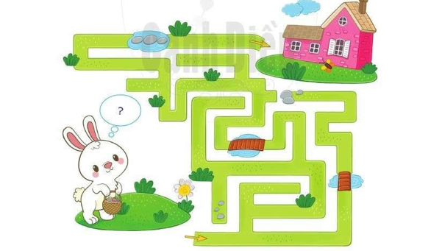
Trò chơi: Tìm đường về nhà
KHỞI ĐỘNG

Slide 4
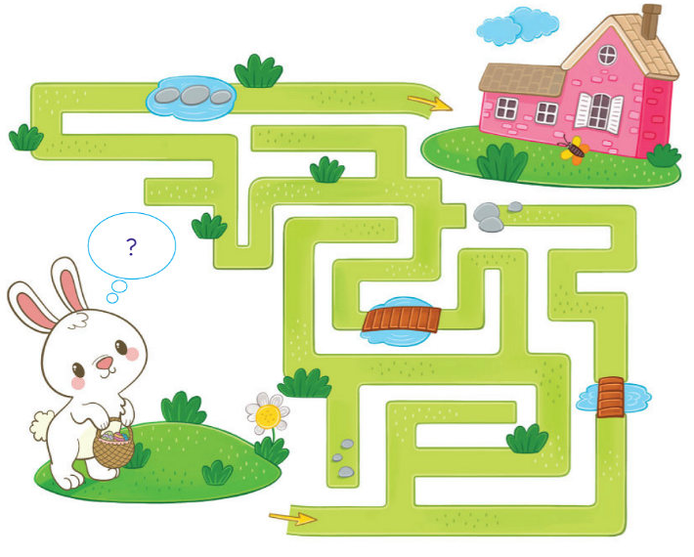
Trò chơi Tìm đường về nhà

Slide 5
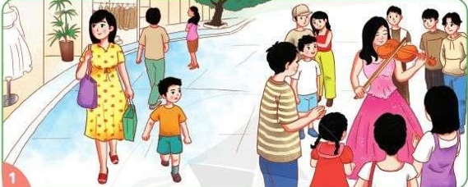
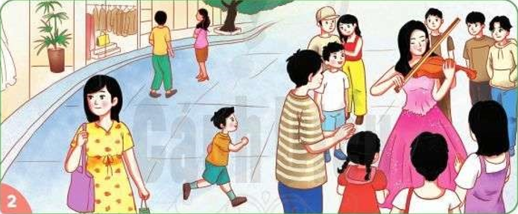
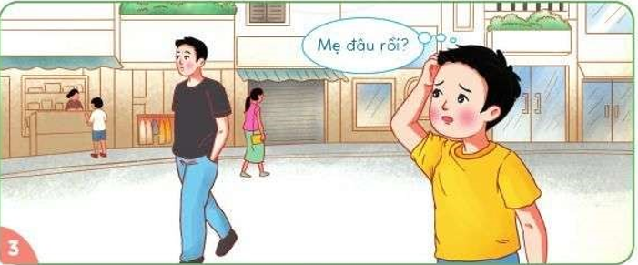
Hoạt động 1: Kể chuyện theo tranh và trả lời câu hỏi:
KHÁM PHÁ
Một lần ra phố
Vũ cùng mẹ đi ra phố
Nhìn thấy một đám đông cạnh đó, Vũ chạy lại xem
Vũ quay lại thì không thấy mẹ đâu

Slide 6
Trả lời câu hỏi:
Câu 1: Bạn Vũ đã gặp phải chuyện gì?
Câu 2: Điều gì sẽ xảy ra khi bạn Vũ bị lạc?
Câu 3: Theo em, bạn Vũ nên làm gì khi ấy?

Slide 7
Kết luận

Slide 8
Hoạt động 2: Tìm hiểu một số tình huống khi bị lạc

Slide 9
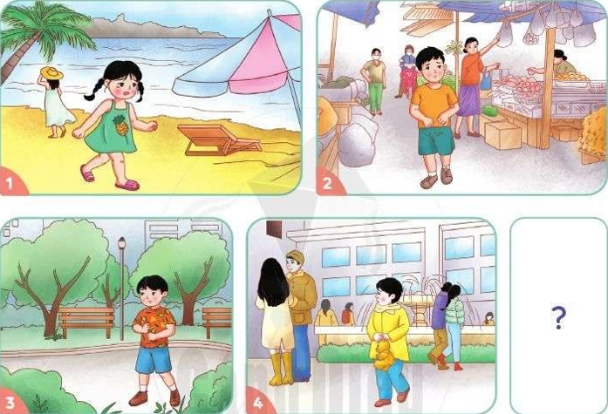
Quan sát tranh và trả lời các câu hỏi sau: + Em có thể bị lạc trong những tình huống nào? + Điều gì sẽ xảy ra khi em bị lạc trong những tình huống đó?
Nhóm 2

Slide 10
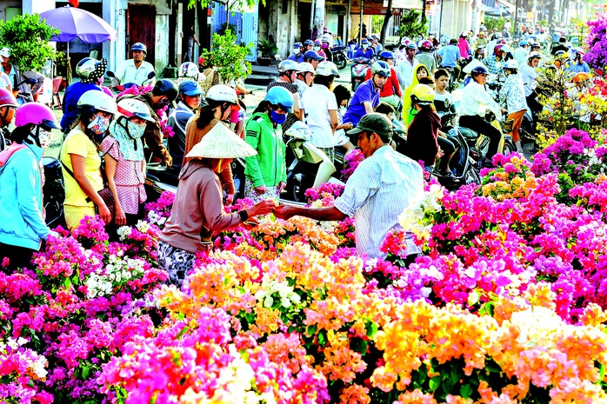
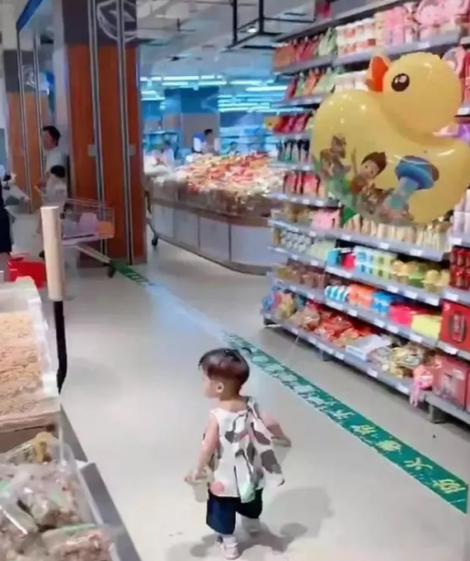

Slide 11
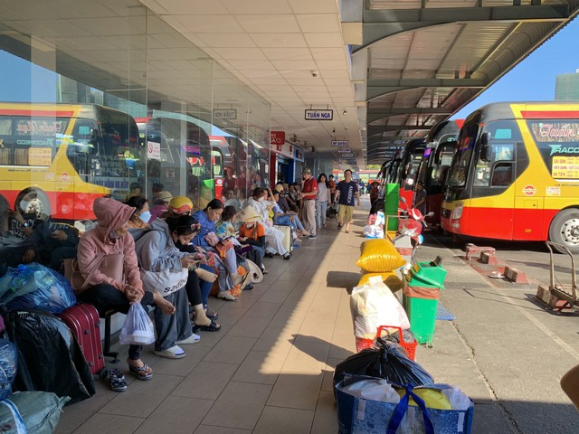

Slide 12
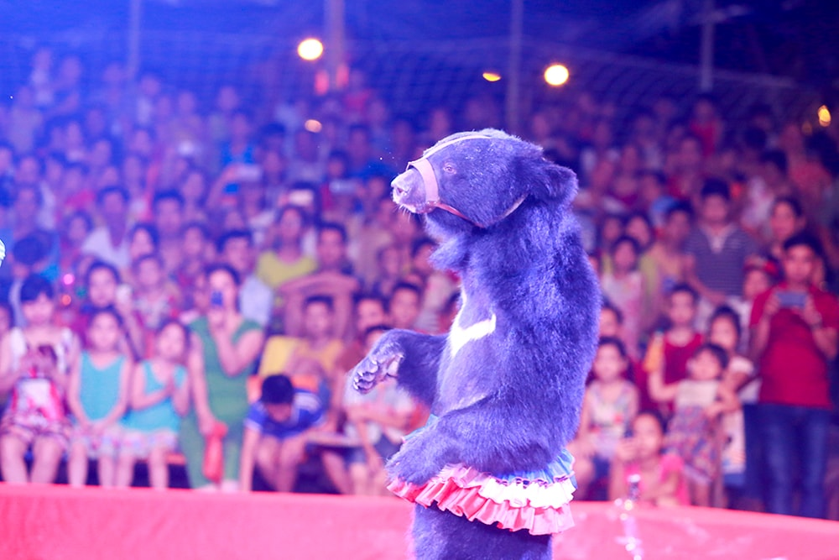

Slide 13
KẾT LUẬN
Các em có thể bị lạc ở nơi rộng mênh mông và xa lạ, những nơi đông đúc, cũng có thể bị lạc ở trong rừng, tòa nhà lớn, trung tâm mua sắm, siêu thị, bến xe,...
Những điều có thể xảy ra: bị bắt cóc, bị tai nạn, bị hãm hại, bị mưa, bị lạnh,…có thể dẫn đến mệt, lả, nguy hiểm đến tính mạng.

Slide 15
Hoạt động 3:
Thảo luận về cách tìm kiếm sự hỗ trợ khi bị lạc.

Slide 16
Xem video cách xử lý khi bị lạc

Slide 17
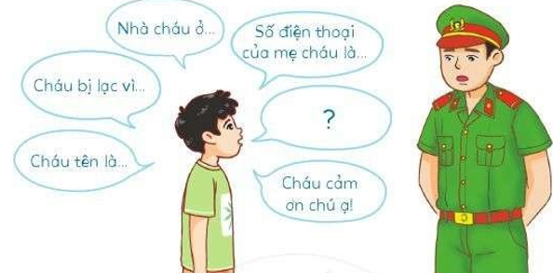
3. Vì sao cần phải tìm kiếm sự hỗ trợ khi bị lạc?
1. Em cần làm gì khi bị lạc?
2. Em cần nói gì với người em muốn nhờ người giúp đỡ khi bị lạc?

Slide 18
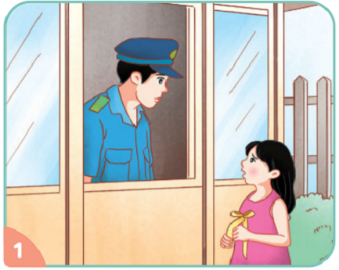
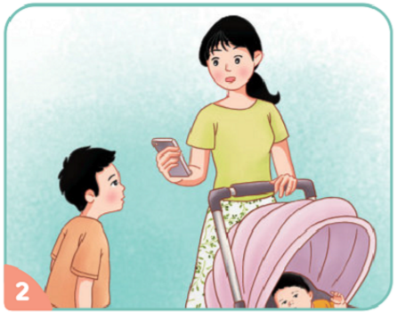
3. Thảo luận về cách tìm kiếm sự hỗ trợ khi bị lạc
a. Em cần làm gì khi bị lạc

Slide 19
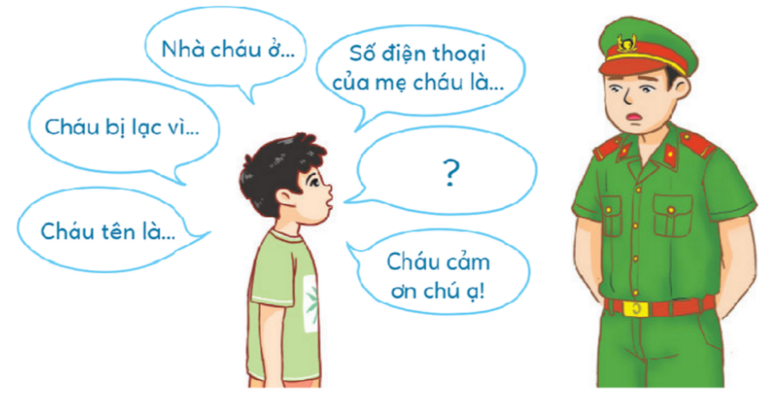
b. Em cần nói gì với người em muốn nhờ giúp đỡ khi bị lạc?

Slide 20
c. Vì sao phải tìm kiếm sự hỗ trợ khi bị lạc?
Hương Thảo: tranthao1211004@gmail.com

Slide 21
Kết luận
+ Khi bị lạc, em cần phải bình tĩnh và tìm kiếm sự trợ giúp từ những người xung quanh và họ phải là những người đáng tin cậy.
+ Khi tìm được người trợ giúp, em nên nói cho họ biết điều gì xảy ra với mình và đề nghị họ giúp đỡ.

